Slide 1
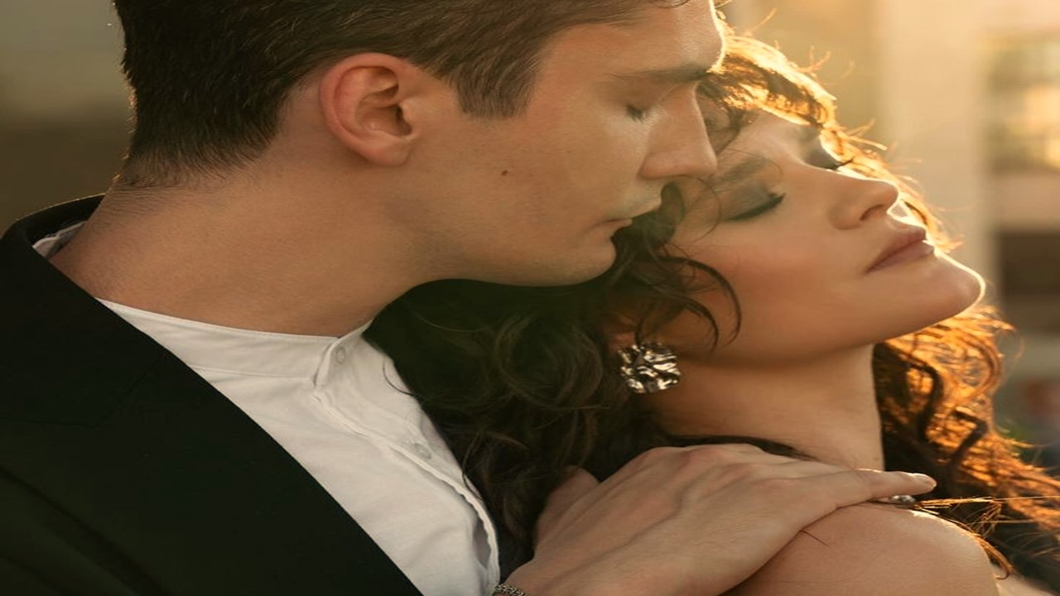


Slide 2


Slide 3
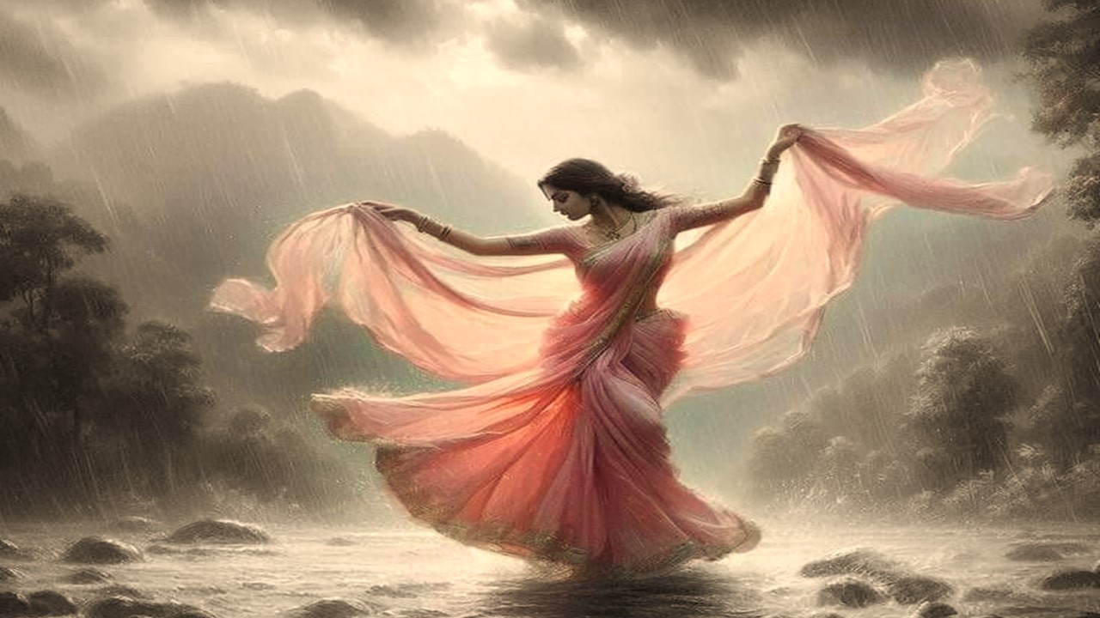

Slide 4
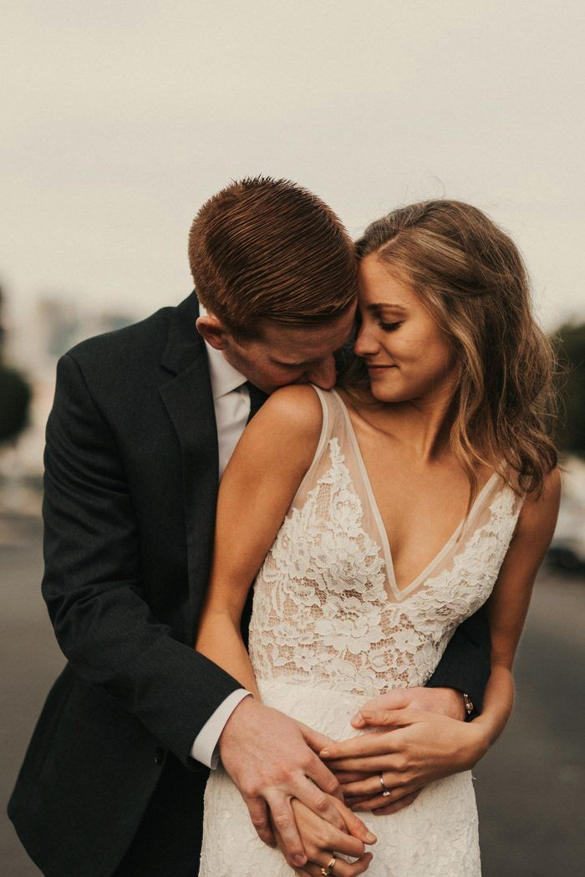

Nossos Deslizes
Cida Valadares

Slide 5


Slide 6
Uma canção, vindo de distante memória
Desliza, delicadamente,
aos meus ouvidos.
Um sentimento, de um tempo
já tão distante flui
E, acorda-me todos os sentidos.

Slide 7
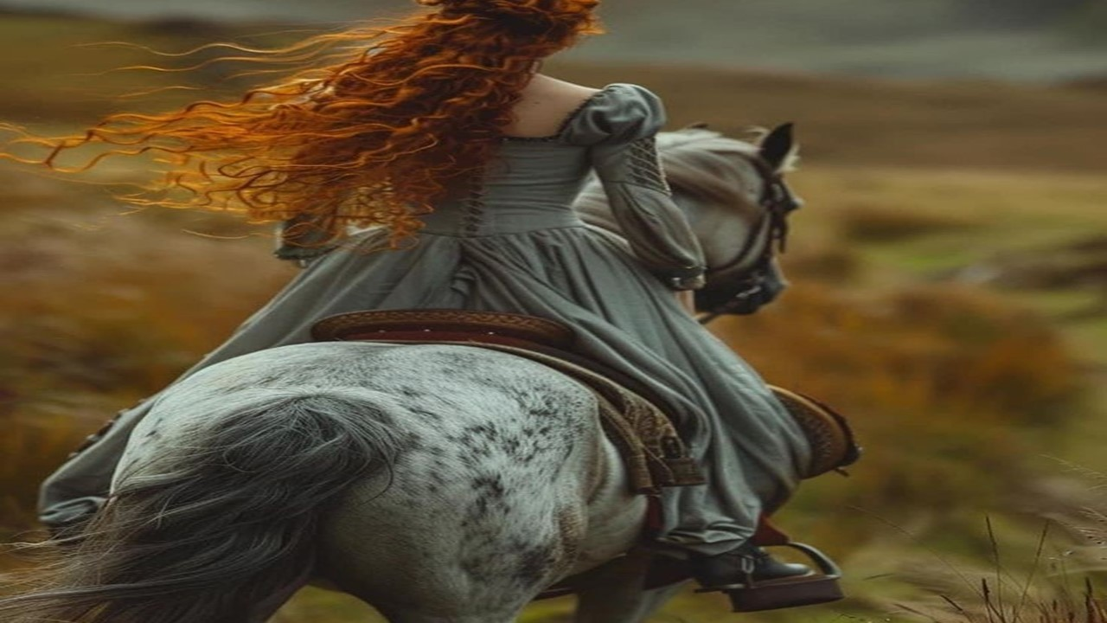

Slide 8
Certamente, os deslizes
são vistos imperdoáveis
Inexoráveis, inexplicáveis os porquês...
Apenas maltratam os sentimentos,
até matam!
Deslizando-nos às margens da vida
E à mercê!

Slide 9
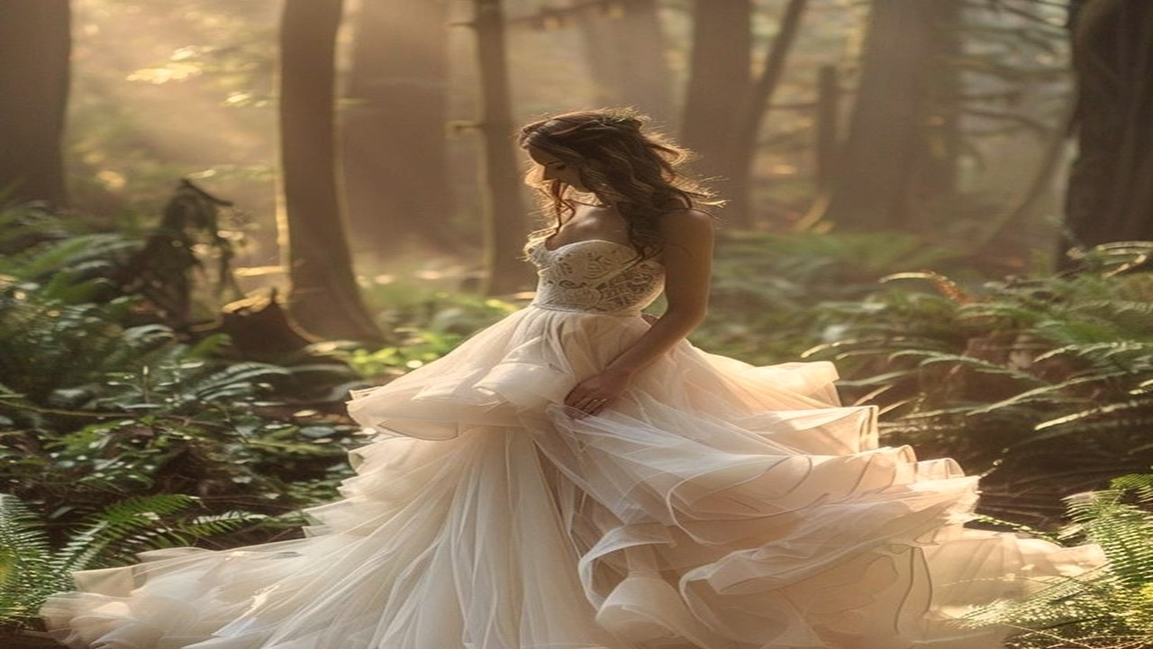

Slide 10
Quando, enfim, o tempo
agir e sem perdão.
Sentimos que o passado não passou
Quem sabe, seja tarde para o coração,
Que de sofrer, num canto
qualquer se encostou.

Slide 11
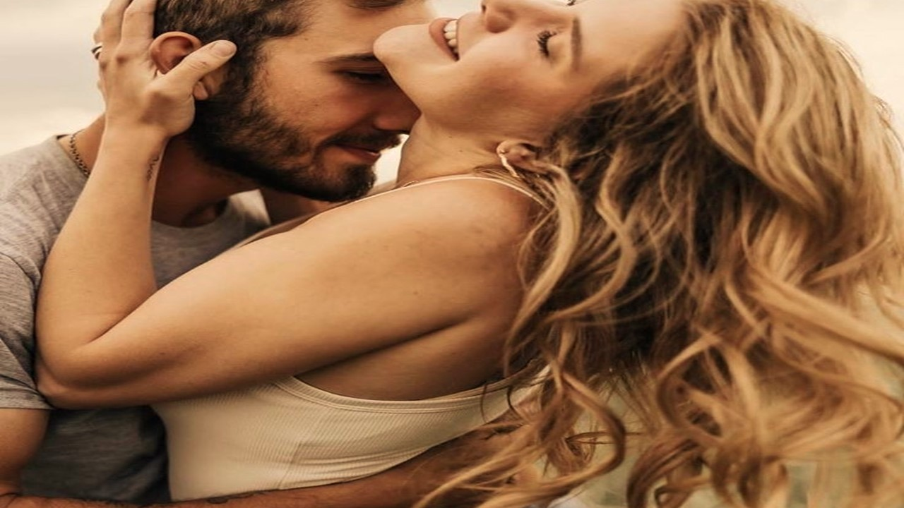

Slide 12
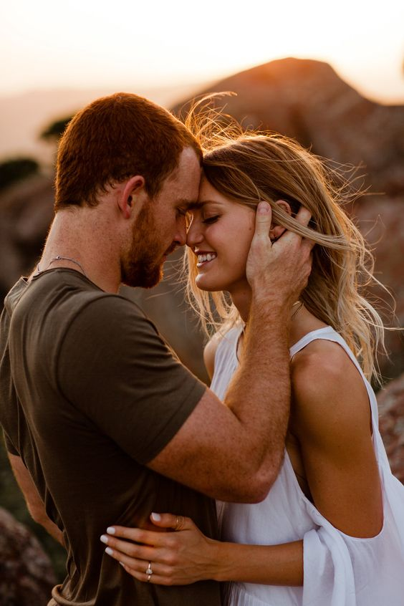
E os deslizes de outrora
estarão presentes
Na balança da
felicidade que esgotou.
Fosse hoje, quem sabe,
fôssemos felizes
Descartando, pelo amor,
nossos deslizes.

Slide 13


Slide 15

Cida Valadares
Cléo Menegatt

Slide 16
Imagens: Internet e Acervo Pessoal
Texto:Cida Valadares
Música:Love-Randy Goodrum
http://www.sergrasan.com.br/cleoslides
Canal no Youtube:
http://www.youtube.com/c/CleoniceMenegattGoelzer
Criação, Formatação e Edição:
Cléo Menegatt

